Slide 1
Plataforma OTA – Introducción and usage
Interface de Usuario Gráfico LinqUs

Slide 2
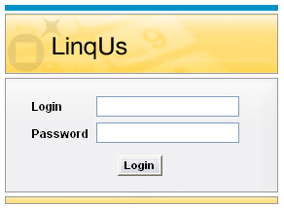
Iniciar Sesión
AbrirLinqUs VMWare
Abrir simulador SMSC
Abrir Internet Explorer
Digite la siguiente dirección URL : http://<GCOTA IP address>:8080/CCI
Advertencia: Sólo se le permiten tres intentos para digitar la contraseña correcta
A partir de entonces, su administrador OTA necesita volver a habilitar su cuenta.
•
Notes:
Acceder:
- trainingadm
- trainingcca
Password:
gemalto40
Métodos de enseñanza :
- Hablar
- Demostrar
- Hacer

Slide 3
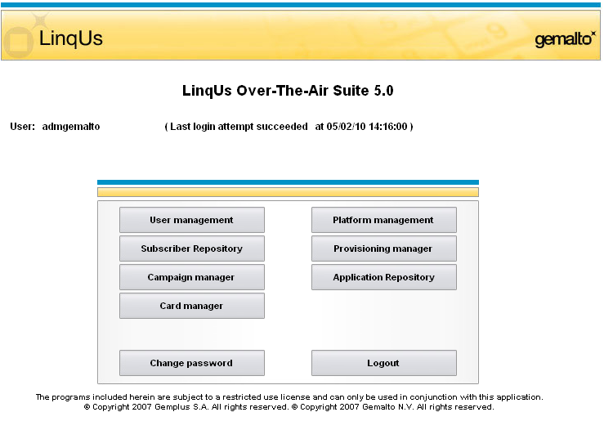
Pantalla Principal – Agente de Atención a Cliente
De acuerdo a tu perfil...
... podrás tener acceso a diversos módulols
Pero esto NO significa que tienes disponibles TODAS las OPCIONES del módulo correspondiente.
Esto ES DEFINIDO en el PERFIL del usuario por su Administrador OTA
•
Notes:
Métodos de enseñanza:
- Hablando
- Demostrando

Slide 4
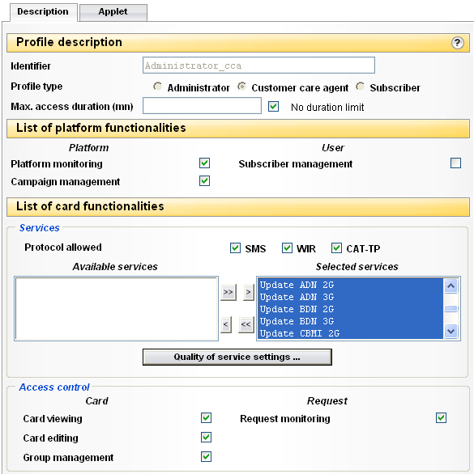
Ejemplo de perfil de usuario
Perfil de atención a cliente
Usuarios basados en este perfil pueden:
Lanzar campaña
Ejecutar todos los servicios OTA disponibles
•
Notes:
Métodos de Enseñanza:
- Hablando

Slide 5
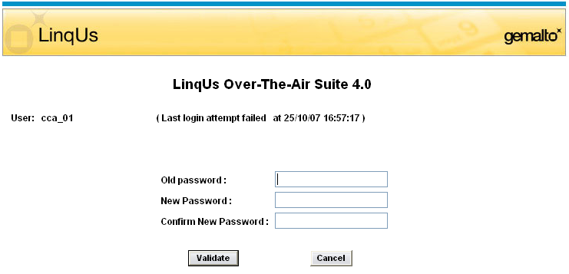
Administración de Contraseña
Usted puede modificar su contraseña
**********
**********
**********
•
Notes:
Métodos de enseñanza:
- Hablar
- Demostrar

Slide 6
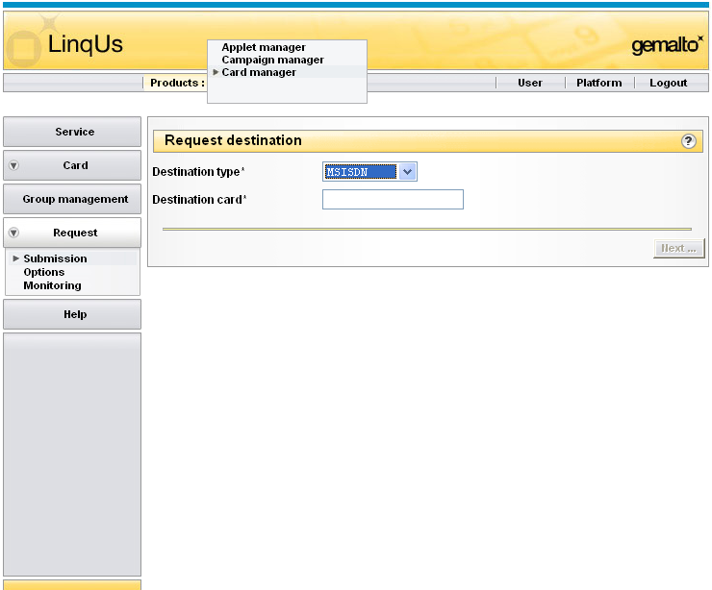
Zonas de Ventana
GUI se divide en 3 áreas distintas
Barra de Módulo
Opción
de Módulo
Ventana de Opción
•
Notes:
Métodos de Enseñanza:
- Hablar
- Demostrar(Card Manager / Request / Submission)

Slide 7
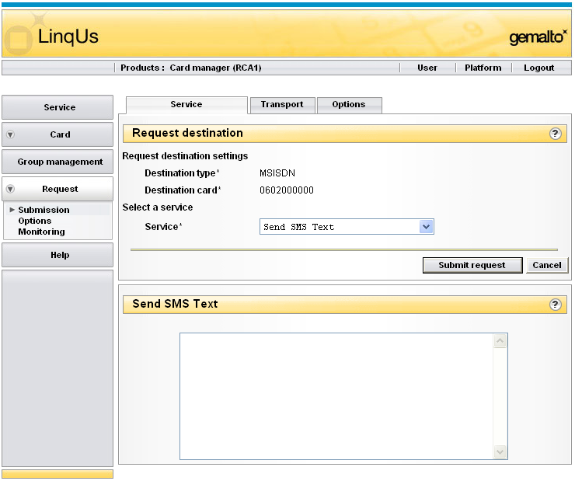
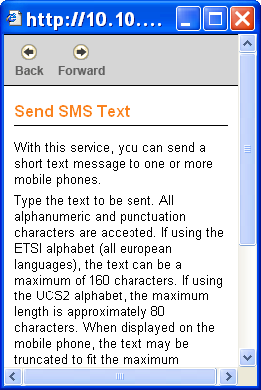
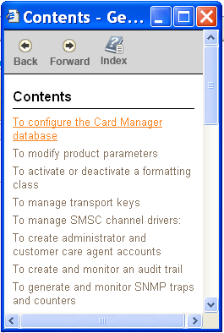
Entrando a la pestaña de Ayuda
Hay 2 tipos diferentes de ayuda disponible
◆ Ayuda para Tarea
Ayuda en Campo
•
Notes:
Ayuda para tarea
Accesible desde el botón Ayuda.
Despliega una lista de funcionalidades comunes con instrucciones detalladas paso por paso para su finalización.
Ayuda en Campo
Accesar dando clic al icono de ayuda
Provide detailed description of the functionality = Contextual help
Teaching methods:
- Talking
- Showing (Card Manager / Request / Submission)
- Getting to do

Slide 8
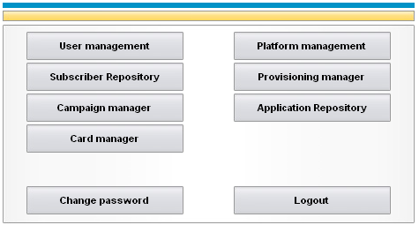
Funcionalidades Principales
Administración de usuarios de OTA
(Perfiles/Cuentas)
Administración de Productos
Administración
de suscripción
Provisionamiento
de Productos
Clásica &
campaña XCT
Solicitud One shot
Administración de tarjeta
Administración
de Applet
Administración de contraseña de usuario
Cerrar Sesión
•
Notes:
Metodología de enseñanza:
- Hablar
- Demostrar

Slide 9
Terminología
Módulo Producto Abreviatura
Solicitud One shot Administrador de Tarjeta Remoto RCA
Campaña Clásica Módulo de Admnistración de Campaña CMM
Campaña XCT Tecnología de campaña eXpress XCT
Repositorio de Suscriptor administración de Repositorio de suscriptor SRM
Repositorio de Aplicación Administrador de repositioro de aplicacion ARM
•

